Slide 1
تويترTwitter
الفصل الأول 2017 / 2018
مهارات استخدام مواقع التواصل الاجتماعي 0731101

Slide 2
ما هو تويتر؟
ما هو موقع Twitter ؟
أحد أشهر شبكات التواصل الاجتماعية ووسائل التواصل الإجتماعي، ويقدم خدمة التدوين الجزئي والتي تسمح لمستخدميهِ بإرسال «تغريدات» من شأنها تلقي اعجاب المغردين الاخرين، بحد أقصى 280 حرف للرسالة الواحدة. وتعد هذه طريقة سهلة لاكتشاف أحدث الأخبار المرتبطة بالموضوعات التي تهمّك. ظهر الموقع في أوائل عام 2006 وأصبح موقع تويتر متوفر باللغة العربية منذ مارس 2012.
ما مدى الاستفادة من تويتر؟
يحتوي تويتر على المعلومات التي تراها قيّمة ويعرض أمامك الرسائل من المستخدمين الذين اخترت أن تتابعهم على صفحتك الرئيسية لتقرأها. فالأمر في تويتر يشبه إلى حد كبير قراءة الجريدة التي ستجذبك عناوينها الرئيسية دومًا فتكتشف الأخبار لحظة حدوثها وتتعرّف على المزيد حول الموضوعات المهمة بالنسبة إليك وتحصل على التفاصيل في الوقت الفعلي.

Slide 3
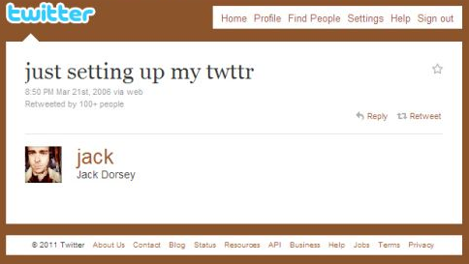
تاريخ تويتر
أول تغريدة كانت في 21 مارس 2006 من خلال موقع تويتر عن طريق الشريك المؤسس والرئيس التنفيذي للشركة.
https://twitter.com/jack/status/20

Slide 4
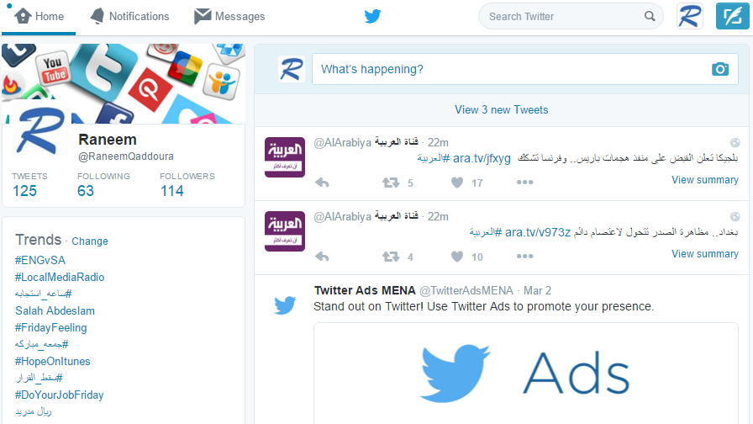
تاريخ تويتر
الان
التغريده الواحده تحتوي على 280 حرف.
حسب احصائيات الربع الثالث من عام 2017 فان تويترلديه أكثر من 330 مليون مستخدم نشط شهريا.
يستخدم الموقع في الامور السياسية والتعليمية والاجتماعيه والطبية.

Slide 5
تاريخ تويتر
سؤال للنقاش: هل تعتقد بأن تحديد طول التغريدة ب 280 حرف فقط هي نقطة سلبية أم ايجابية في تويتر؟
قد يعتقد البعض بأن تحديد طول التغريدة هو نقطة ضعف في تويتر لكن المستخدم للموقع يجد بأن تحديد طول التغريدة أجبر المستخدمين بأن يكون كلامهم مركز وشامل للافكار بطريقة مختصرة مما يمكن المستخدم من ايصال فكرته للاخرين بشكل أوضح.

Slide 6
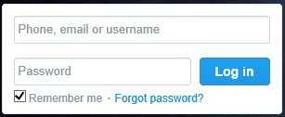
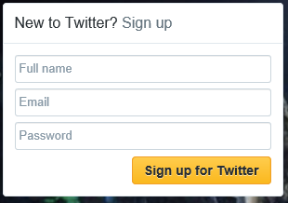
الدخول الى تويتر
التسجيل في تويتر.
افتح حسابًا في تويتر.

Slide 7
الدخول الى تويتر
نصائح عامة:
اسم المستخدم Username على تويتر يعتبر الطريقة التي تمكّن الاخرين من الوصول اليك على تويتر اذ يشار لك ب @username. الاسم الفعلي لا يحتوي على رمز @ لذلك تكون معظم الاسماء موجزة ومختصرة.
طول اسم المستخدم هو 15 رمز كحد أقصى من الحروف والارقام واشارة Underscore (_).
يعتبر اسم المستخدم جيدا اذا كان قريب من اسمك الحقيقي او نفسه او قريب من علامتك التجارية مما يساعد الاخرين على تذكرك.
اسم المستخدم يجب أن يكون فريد غير مكرر لذلك قد تحتاج لاستخدام كنية خاصة بك أو اضافة أرقام.
تذكر أن اسم المستخدم سوف يظهر في نتائج البحث على محركات البحث المختلفة.
كل اسم على تويتر يرتبط بعنوان بريدي فريد.
ادرج صورتك لان الصورة تعزز مصداقية ملفك الشخصي.
ادرج النبذة التعريفية Bio لا تزيد عن 160 رمز تصف ما انت عليه وما تنوي التغريد عنه.

Slide 8
شريط التنقل العلوي top navigation bar
مكونات شريط التنقل العلوي top navigation bar :
الصفحة الرئيسية Home .
التنبيهات Notifications.
الرسائل Messages.
البحث Search .
الملف الشخصي والاعدادات Profile and Settings.
تغريد Tweet.

Slide 9
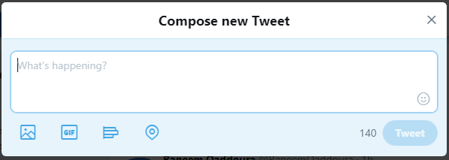
التغريد Tweet
مكونات التغريدة Tweet:
حيز الكتابة: يجب أن لا يتعدى النص 280 حرفًا.
صورة / فيديو Photo / Video.
صورة GIF.
استطلاع Poll.
الموقع الجغرافيLocation .
اضافة رموز تعبيرية emoji

Slide 10
التغريد Tweet
لنشر تغريدة:
اكتب تغريدتك في المربع الموجود أعلى الصفحة الرئيسية Home أو اضغط على زر التغريد الموجود في شريط التنقل العلوي top navigation bar.
تأكد من أن نغريدتك لا تتجاوز 280 حرفًا.
اضغط على زر التغريد Tweet لنشر التغريدة على ملفك الشخصيّ.
على الفور ستظهر تغريدتك على صفحتك الرئيسية Home وعلى صفحتك الشخصية Profile.

Slide 11
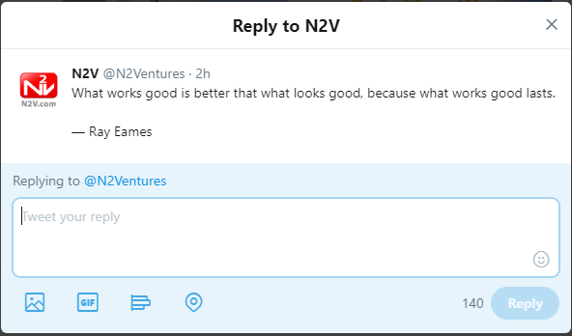
الرد على تغريدة
قد ترغب بالرد على تغريدة لاحد اصدقائك لمناقشتها معا. يمكنك الرد من خلال الضغط على زر الرد reply اسفل التغريدة وستظهر اشارة @ واسم صاحب التغريدة ليتم تنبيهه بأنك تم الرد على تغريدته وسيظهر عند جميع المتابعين ذلك.

Slide 12
الرد على تغريدة
يمكنك رؤية الردود الموجهه اليك من خلال تبويب الإشارات Mentions في صفحة التنبيهات Notifications والذي تجد من خلاله التغريدات التي تم ذكر اسمك فيها.

Slide 13
الوسوم Hashtag (#)
يتم استخدام الرمز # ويسمى بالوسم لوضع علامة على الكلمات المفتاحية أو الموضوعات في تغريدة معينة. يتم إنشاء الوسوم هذه بشكل طبيعي عن طريق مستخدمي تويتر كطريقة لتصنيف الرسائل.
يستخدم الأشخاص رمز الوسم # قبل كلمة رئيسية أو عبارة ذات صلة (بدون مسافات) في التغريدات الخاصة بهم لتصنيف تلك التغريدات ومساعدتهم على إظهار المزيد في بحث تويتر بطريقة أسهل.
عند الضغط على الكلمة ذات الوسم في أي رسالة تظهر لك جميع رسائل التغريدات الأخرى التي تتميز بتلك الكلمة المفتاحية.
يمكن عمل الوسوم في أي مكان في التغريدة: في البداية أو المنتصف أو النهاية.
الكلمات ذات الوسم التي أصبحت شائعة جدًا هي غالبًا موضوعات متداوَلة.
على سبيل المثال: في هذه التغريدة أدناه تم القيام بتضمين الوسم #FF. قام المستخدمون بإنشاء هذا الوسم كاختصار للتقليد الأسبوعي "متابعة يوم الجمعة" حيث ينصح المستخدمون الأشخاص الآخرين بأنه يجب متابعته على تويتروتظهر يوم الجمعة من كل أسبوع.

Slide 14
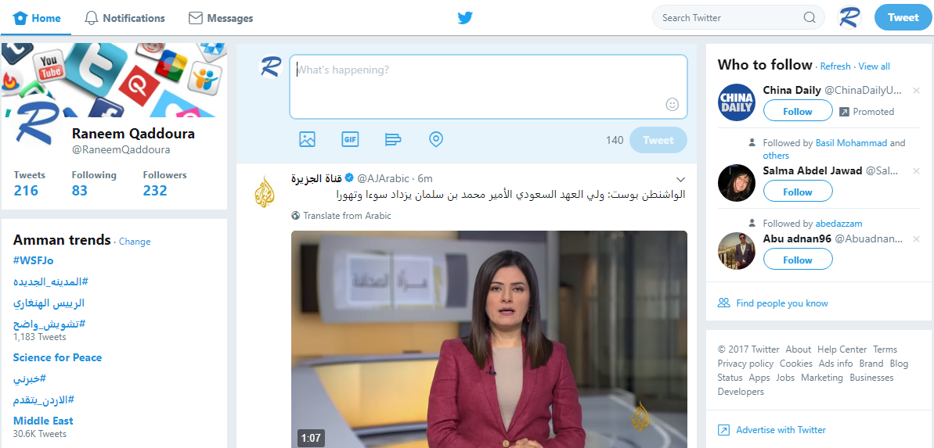
الصفحة الرئيسية Home

Slide 15
الصفحة الرئيسية Home
مكونات الصفحة الرئيسية Home:
موجز عن معلوماتك الشخصية:
الاسم Name.
اسم المستخدم Username.
صورة الملف الشخصي Profile Photo.
صورة الترويسة Header Photo .
عدد المتابَعون following :الاشخاص الذين تتبعهم.
عدد المتابِعون followers:الاشخاص الذين يتبعونك.
عدد تغريداتك tweets.
حيز كتابة تغريدة جديدة. وفي الاسفل يظهر عدد الاحرف المتبقية لديك.
الخط الزمني ويحوي تغريدات الجهات التي تتبعها following.
اقتراحات المتابعة Who to followوتظهر أيضا في صفحات أخرى.
المتداوَلة Trends وتظهر أيضا في صفحات أخرى.

Slide 16
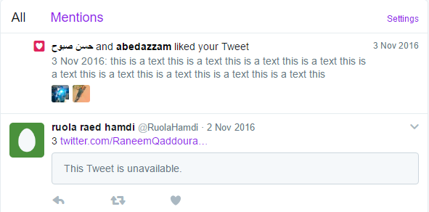
التنبيهات Notifications
تقدم هذه الصفحة أسلوب عرض سريع وسهل لتفاعل المتابعين مع صاحب الحساب من حيث إظهار المتابعين الجدد للحساب، الإعجاب بالتغريدات، إعادة نشر التغريدات، والإشارة لصاحب الحساب داخل تغريدة معينة Mention ... الخ من خلال تبويب الكل All. أما تبويب الاشاراتMentions فيحتوي فقط على الاشارات لصاحب الحساب.

Slide 17
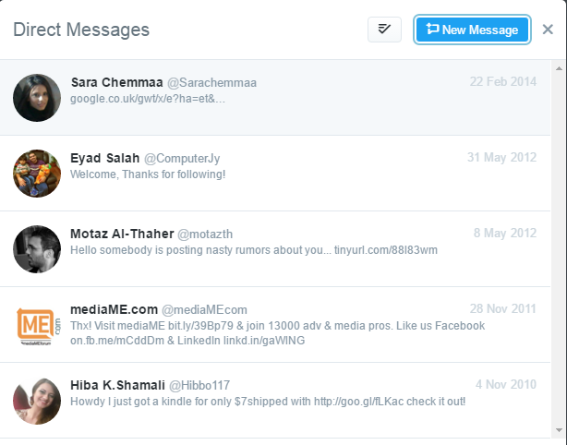
الرسائل Messages
تعتبر الجانب الأكثر خصوصية في تويتر حيث تمكن صاحب الحساب من إجراء محادثات خاصة ومنفردة مع الأشخاص الأخرين من مستخدمي تويتر، وتتيح أيضا إمكانية ضم أكثر من شخص بمحادثة واحدة سواء كانوا متابعين للحساب أم لا.

Slide 18
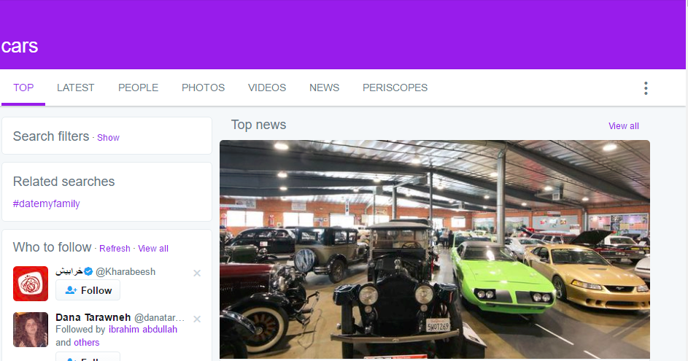
البحث Search
تستخدم للبحث عن تغريدات قديمة قام بنشرها صاحب الحساب او أصدقاءه او مواضيع وصفحات أخرى معروفة.
تتم عملية البحث من خلال كتابة كلمات مفتاحية او استخدام الوسومHashtag في المكان المخصص للبحث. و تظهر نتيجة البحث كخليط من التغريدات والصور والحسابات في حال تم البحث عن الأشخاص.

Slide 19
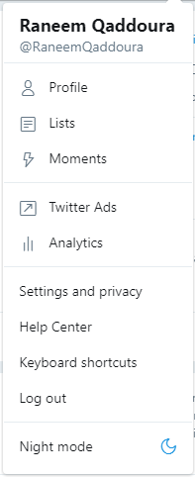
الملف الشخصي والاعدادات Profile and Settings
مكونات الملف الشخصي والاعداداتProfile and Settings :
الملف الشخصي Profile.
القوائم Lists.
اللحظات Moments
اعلانات تويتر Twitter Ads
التحليلات Analytics
‫الخصوصية والإعدادات‬‎ Settings and Privacy.
المساعدة Help.
اختصارات لوحة المفاتيح Keyboard Shortcuts.
تسجيل الخروج Logout.
الوضع الليلي Night Mode.

Slide 20
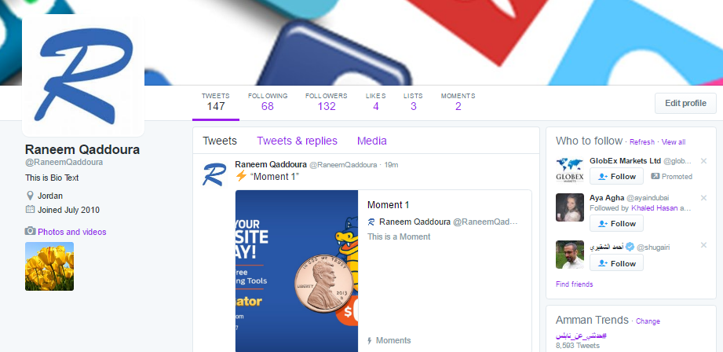
الملف الشخصي Profile

Slide 21
الملف الشخصي Profile
مكونات الملف الشخصي Profile :
المعلومات الشخصية (الاسم Name، اسم المستخدم Username، النبذة التعريفية BIO ... الخ).
صورة الملف الشخصي Profile Photo.
صورة الترويسة Header Photo .
احصائيات Stats:
عدد تغريداتك tweets.
عدد المتابَعون following :الاشخاص الذين تتبعهم.
عدد المتابِعون followers:الاشخاص الذين يتبعونك.
عدد الاعجابات Likes
عدد القوائم Lists.
عدد اللحظات Moments
التغريدات Tweets:
تغريداتك tweets.
تغريداتك والردود Tweets & Replies.
الصور والفيديو Media.
تعديل الملف الشخصي Edit Profile.

Slide 22
الملف الشخصي Profile
لتعديل ملفك الشخصي: بعد الانتقال الى زر تعديل الملف الشخصي يمكنك البدأ بتعديل بياناتك الخاصة وهي:
صورة رأس الصفحة‬ header Photo.
صورة الملف الشخصي Profile Photo.
الاسم Name.
النبذة التعريفيّة Bio (الحد الأقصى 160 حرفًا).
الموقع الجغرافي Location.
الموقع إلكتروني website.
لون السمة Theme color.
تاريخ الميلاد Birthday.
ملاحظة: لا يمكن تعديل اسم المستخدم من الملف الشخصي ولكن يمكن تعديله عن طريق الاعدادات

Slide 23
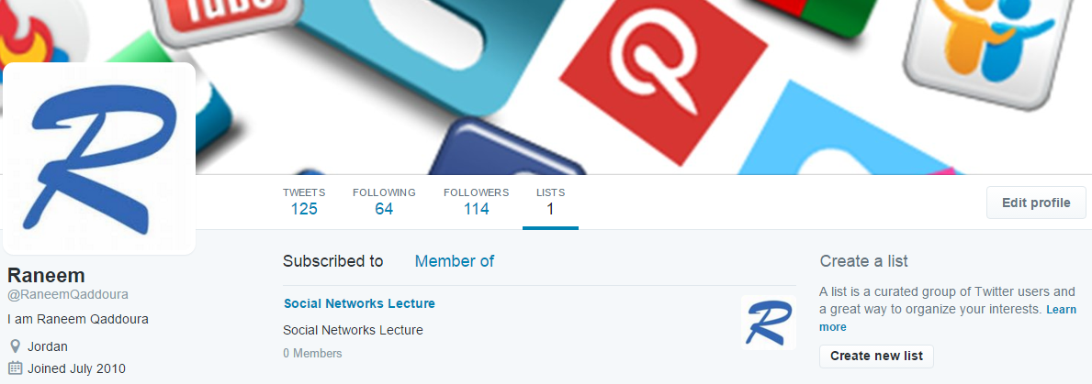
القوائم Lists
القائمة هي مجموعة منظمة من حسابات تويتر. ويُمكنك إنشاء قوائمك الخاصة أو الاشتراك في القوائم التي ينشئها الآخرون.
وبالتالي سيؤدي عرض الخطّ الزمنيّ لإحدى القوائم إلى عرض تدفق التغريدات الصادرة عن الحسابات المدرجة في تلك القائمة فقط.
ملاحظة: لا يمكن أن تتجاوز أسماء القوائم 25 حرفًا ولا يمكن أن تبدأ برقم.

Slide 24
اللحظات Moments
اللحظات عبارة عن قصص منظمة تعرض أفضل ما يحدث على تويتر. وقد تم تخصيص دليل اللحظات لدينا لعرض الموضوعات الحالية الشائعة أو ذات الصلة، حتى تتمكن من اكتشاف ما يجري على تويتر بشكل فوري.
يتم عرض أفضل القصص، المواضيع، والأحداث الأكثر شيوعا في الوقت الحالي وفي أي لحظة كانت على تويتر.
ليس عليك أن تكون كاتب للمحتوى الأصلي. بدلا من ذلك، فأنت تقوم بتنظيم وتقديم محتوى موجود على تويتر بطريقة واضحة وسهلة للمشاهدة.

Slide 25
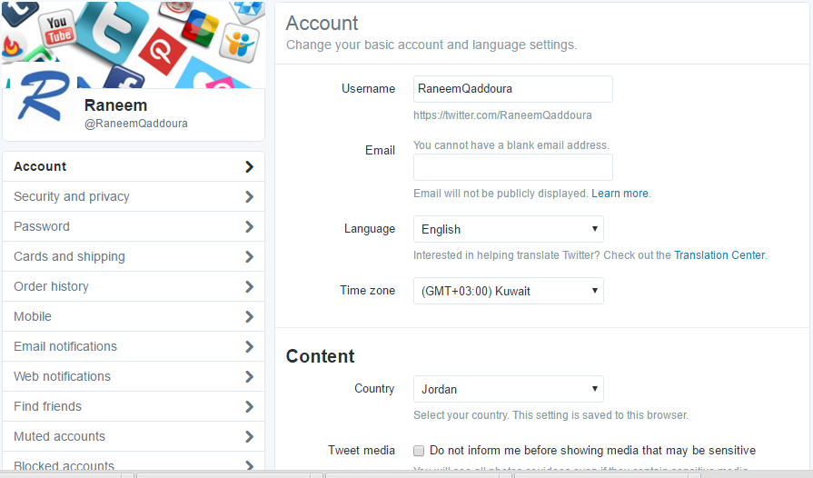
الاعدادات Settings

Slide 26
الاعدادات Settings
لتغيير إعدادات الحساب الأساسية واللغة: في صفحة الاعدادات اذهب إلى الحساب account ثم قم بتغيير الاعدادات المطلوبة.
لتغيير كلمة المرور أو استعادة كلمة المرور الحالية: في صفحة الاعدادات اذهب إلى كلمة المرور password ثم قم بتغيير كلمة المرور.
لتحديد متى وكيف سيرسل لك تويتر رسائل إلكترونيّة: في صفحة الاعدادات اذهب إلى تنبيهات البريد الإلكتروني email notification ثم قم بتغيير الاعدادات المطلوبة.
لتحديد متى وكيف سيرسل لك تويتر تنبيهات على صفحة التنبيهات في الموقع: في صفحة الاعدادات اذهب إلى تنبيهات الويبweb notification ثم قم بتغيير الاعدادات المطلوبة.

Slide 27
اعادة التغريد Retweet
ما المقصود بإعادة التغريد؟
إعادة التغريد هي إعادة نشر التغريدة الخاصة بك او تغريدة شخص آخر. بحيث تساعدك في سرعة مشاركة هذه التغريدة مع جميع متابعيك.
ما الصورة التي تبدو عليها إعادة التغريد؟
تشبه إعادة التغريد التغريدات العادية متضمنة اسم مؤلفها واسم المستخدم بجوارها، ولكنها تتميز بأيقونة إعادة التغريد واسم المستخدم الذي أعاد تغريد التغريدة. إذا شاهدت في خطّك الزمنيّ محتوى من شخص ما لا تتابعه، فابحث عن معلومات "مُعاد تغريدها بواسطة" في التغريدة - فالشخص الذي قام بإعادة التغريد من المفترض أن يكون أحد الأشخاص الذين تتابعهم.

Slide 28
أين تظهر إعادة التغريد؟
التغريدات المُعاد تغريدها بواسطة أشخاص آخرين:
يمكنك رؤية التغريدات المُعاد تغريدات بواسطة الأشخاص الذين تتابعهم في الخطّ الزمنيّ للصفحة الرئيسيّة.
وإعادات التغريد، مثلها مثل التغريدات العادية، لا تظهر من الحسابات التي قمت بحظرها.
تغريداتك المُعاد تغريدها بواسطة آخرين:
انتقل إلى علامة التبويب التنبيهات. سوف تشاهد جميع الأنشطة المتعلقة بتغريداتك - بما في ذلك ما تمت إعادة تغريده مؤخرًا وبواسطة من.

Slide 29
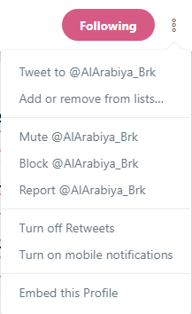
كيف يمكن إيقاف تشغيل إعادات التغريد؟
يمكنك إيقاف تشغيل إعادات التغريد لمستخدم معين إذا لم يعجبك ما يقوم بمشاركته. حدد إيقاف إعادة التغريد من صفحة الملف الشخصيّ لأحد الحسابات لإيقاف رؤية التغريدات المُعاد تغريدها (اضغط على أيقونة التجاوز على الويب(.
لا يكون تشغيل إعادة التغريد أو إيقافها بأثر رجعي، مما يعني أنه لا يمكنك إزالة إعادات التغريد الموجودة بالفعل في خطّك الزمنيّ.
لا يمكن إيقاف تشغيل إعادة التغريد لكلّ المستخدمين بخطوة واحدة بل يجب الدخول الى الملف الشخصي لكل شخص على حده والقيام بالخطوات السابقة.

Slide 30
لماذا تتعذر إعادة تغريد بعض التغريدات؟
إذا رأيت أيقونة القفل بجوار اسم أحد المستخدمين على صفحة ملفه الشخصيّ أو على تغريداته، فهذا يعني أن تغريداته محمية ولن تتمكن من إعادة تغريد المحتوى الذي نشره.
إذا كانت تغريداتك محمية، يظل بإمكانك إعادة تغريد واقتباس تغريداتك الخاصة. ولن يتمكن من مشاهدتها إلا الأشخاص الذين سمحت لهم بذلك.
كما يمكنك رؤية التغريدات المحمية من حساب تتابعه في خطّك الزمنيّ لأن هذا الحساب قد وافق على طلب متابعتك، ولكن نظرًا لأنه لم يختر مشاركة تغريداته بشكلٍ عام، فلا يمكن إعادة نشر تغريداته بواسطتك أو بواسطة أي شخص آخر.

Slide 31
ما الفرق بين التغريدات العامة والمحميّة؟
عندما تقوم بالتسجيل في تويتر، تكون تغريداتك عامة بشكل افتراضي؛ بمعنى أنّه بإمكان أي شخص عرض تغريداتك والتفاعل معها. ومتى أردت حماية تغريداتك، يُمكنك إجراء ذلك من خلال إعدادات حسابك.
إذا جعلت تغريداتك محميّة، فستتلقّى طلبًا في حالة رغبة شخص ما في متابعتك، ومن ثم يمكنك قبوله أو رفضه. وبالنسبة للحسابات التي تابعتك قبل حماية تغريداتك، فسيظلّ بإمكانها عرض تغريداتك المحميّة والتفاعل معها ما لم تقم بحظر تلك الحسابات.

Slide 32
من الذي يُمكنه رؤية تغريداتي؟
التغريدات العامة: (الإعداد الافتراضي) تكون مرئية لأي شخص، سواء كان لديه حساب على تويتر أم لا.
التغريدات المحميّة: تقتصر إمكانية مشاهدتها على متابعيك على تويتر فقط.

Slide 33
ما الذي يحدث عند حماية تغريداتك؟
ستتلقّى طلبًا في حالة رغبة شخص ما في متابعتك، ومن ثم يمكنك قبوله أو رفضه.
ستقتصر إمكانية مشاهدة تغريداتك على متابعيك فقط.
لن يتمكّن متابعوك من استخدام زر إعادة تغريد من أجل إعادة التغريد أو اقتباس التغريدة الخاصة بك.
لن تظهر التغريدات المحميّة في محركات البحث الخارجيّة مثل google.com
ستقتصر إمكانية البحث عن تغريداتك المحميّة عبر تويتر عليك ومتابعيك فقط.
عند إرسال ردود إلى حساب لا يتابعك، فلن يتمكّن صاحب الحساب من رؤيتها (نظرًا لأن تغريداتك تظهر لمتابعيك فقط).

Slide 34
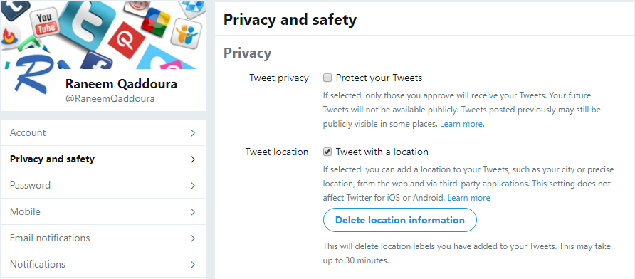
التغريدات المحمية Protect Tweets
لحماية تغريداتك: في صفحة الاعدادات اذهب إلى الامان والخصوصية security and privacy ثم حدد مربع الاختيار بجوار حماية تغريداتي protect my tweets في قسم خصوصيّة التغريد tweet privacy.

Slide 35
مصطلحات تويتر
لقد طورت لغة تويتر على مدى السنوات القليلة الماضية وأهمها:
RT (Retweet): هي طريقة لاعادة نشر تغريدة من أحد الأشخاص الذين تقوم بمتابعتهم حتى يحفظ الحق للتغريدة الاصلية.
//: تستخدم مع RT كطريقة للاعلام ان التعليق الاصلي انتهى وان تعليقك قد بدأ.
# (Hashtag): هي عبارة عن كلمة تأتي مباشرة بعد الرمز # وهي وسيلة لتسليط الضوء على كلمات مفتاحية في التغريدة وتستخدم لجمع مجموعة من التغريدات حول موضوع مشترك بحيث يمكن لمن يقرأ أن يضعط على الهاش تاغ ويرى التغريدات التي تتحدث عن نفس الموضوع.
@username: طريقة للوصول لاسم المستخدم.
ملاحظة: بما أن أقصى حد للتغريدة هو 280 رمز قد يكون استخدام النصوص المختصرة محببة ومجدية لكن يجب أن تكون معروفة ومفهومة من قبل الاخرين.
مثال: الرموز TGIF مشهورة وتعني Thanks Goodness Its Friday. أما الرموز $* غير مشهورة وتعني Starbucks.

Slide 36
لربط حسابك على تويتر بملفك الشخصيّ في فيسبوك
سجّل دخولك إلى حساب تويتر الذي تريد ربطه بملفك الشخصيّ في فيسبوك.
من قائمة الإعدادات، انتقل إلى علامة تبويب "التطبيقات".
انقر على اتصل مع الفيسبوك.
إذا لم تكن قد قمت بتسجيل الدخول إلى فيسبوك، فستتم مطالبتك بإدخال بيانات الاعتماد لتسجيل الدخول إلى فيسبوك. أدخل بيانات اعتمادك وانقر فوق تسجيل الدخول لتسجيل الدخول إلى فيسبوك.
ستظهر لك رسالة تنبيه تفيد بأن تويتر سيتلقى معلومات معينة من حسابك في فيسبوك. وللمتابعة، يجب تحديد "موافق".
ستتم مطالبتك بعد ذلك بتحديد إعدادات الخصوصية لتحدد من يُمكنه مشاهدة التغريدات وإعادات التغريدات المنشورة على يومياتك في فيسبوك. علمًا بأن المشاهدة تقتصر على الأصدقاء بشكل افتراضي.
انقر فوق "موافق" لاستكمال العملية.
سيتم نشر التغريدات و‬‏‫إعادات التغريد على يوميات ملفك الشخصيّ في فيسبوك، وسيتم عرض اسم المستخدم الخاص بك أيضًا. وتجدر الإشارة إلى أنّه لن يتم نشر الردود.

Slide 37
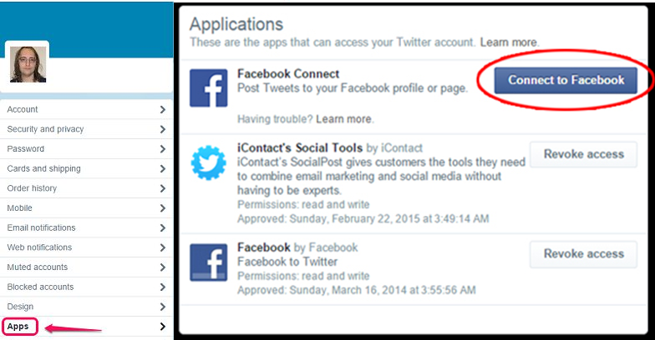
نشر التغريداتك و‬‏‫إعادة التغريد على فيسبوك

Slide 38
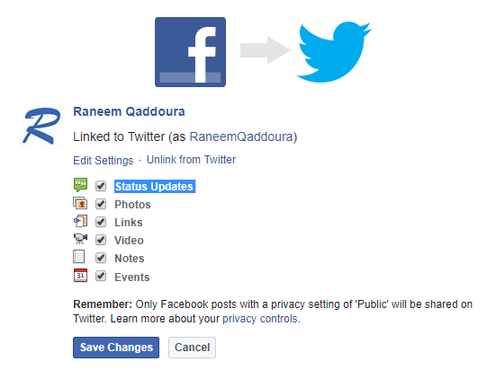
نشر منشورات فيسبوك على تويتر
لربط تحديثات فيسبوك بتويتر استخدم هذا التطبيق على فيسبوك: www.facebook.com/twitter
ملاحظة: فقط مشاركات فيسبوك التي يتم نشرها مع "العامة Public" سيتم مشاركتها على تويتر

